Slide 1


Спортивный клуб настольного тенниса «Надежда»
Теннисный клуб «Надежда» создан в Северске в 90-е годы, когда теннис обрел популярность среди жителей города Северска!
В 1992 году Администрацией города Северска было выделено помещение, которое стало домом клуба настольного тенниса «Надежда»!

Slide 2
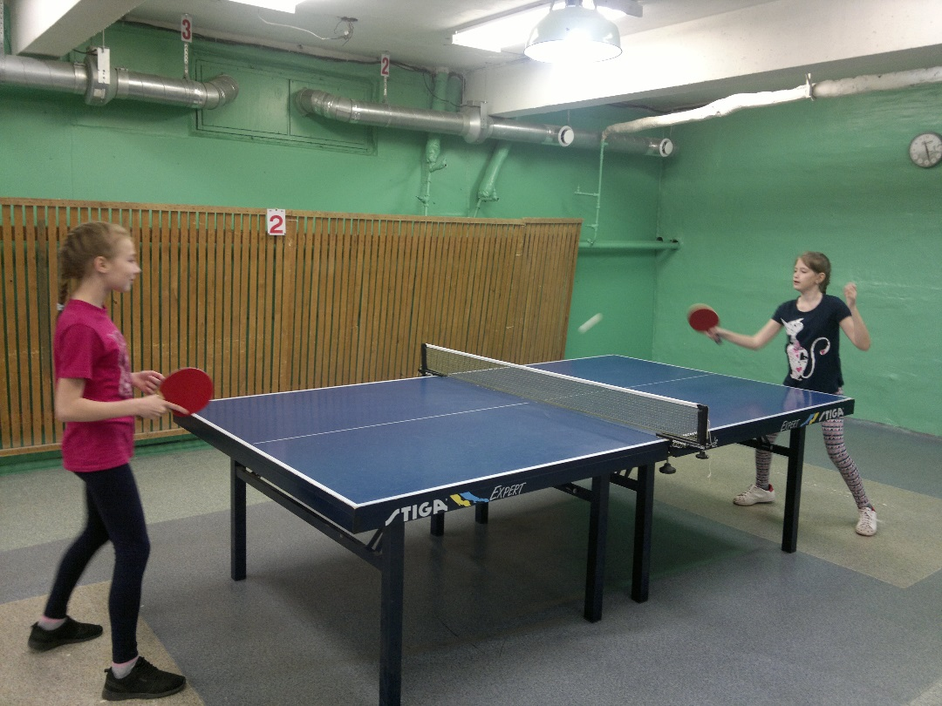
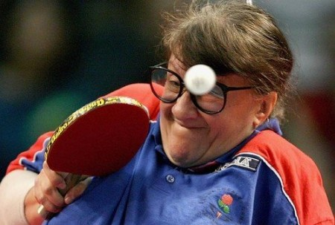

Теннис – спорт, который подойдет абсолютно каждому!
Первые шаги в освоении настольного тенниса…
…и…
…последующие!

Slide 3
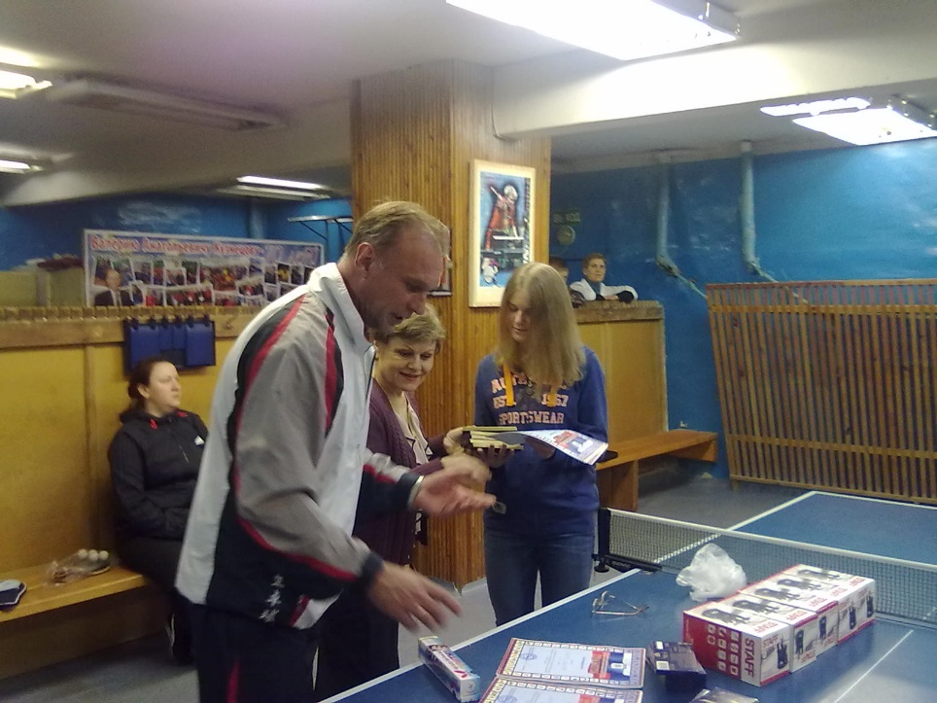
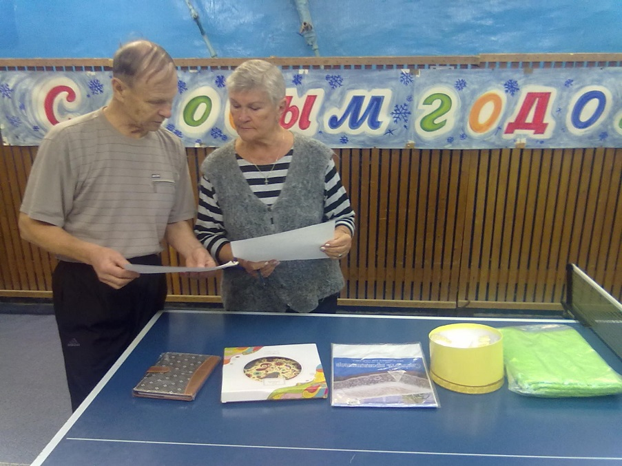
Лидеры клуба
Владимир Александрович Стребков – Президент клуба настольного тенниса «Надежда»
Руководители клуба умело и весело организовывают тренировочный процесс, вдохновляют на рост и успехи участников клуба!
В клубе «Надежда» создана прекрасная материально-техническая база для проведения тренировок, как новичков, так и для повышения мастерства опытных спортсменов, которые тренируются на профессиональных теннисных столах.
Валерий Анатольевич Кузнецов – основатель клуба

Slide 4
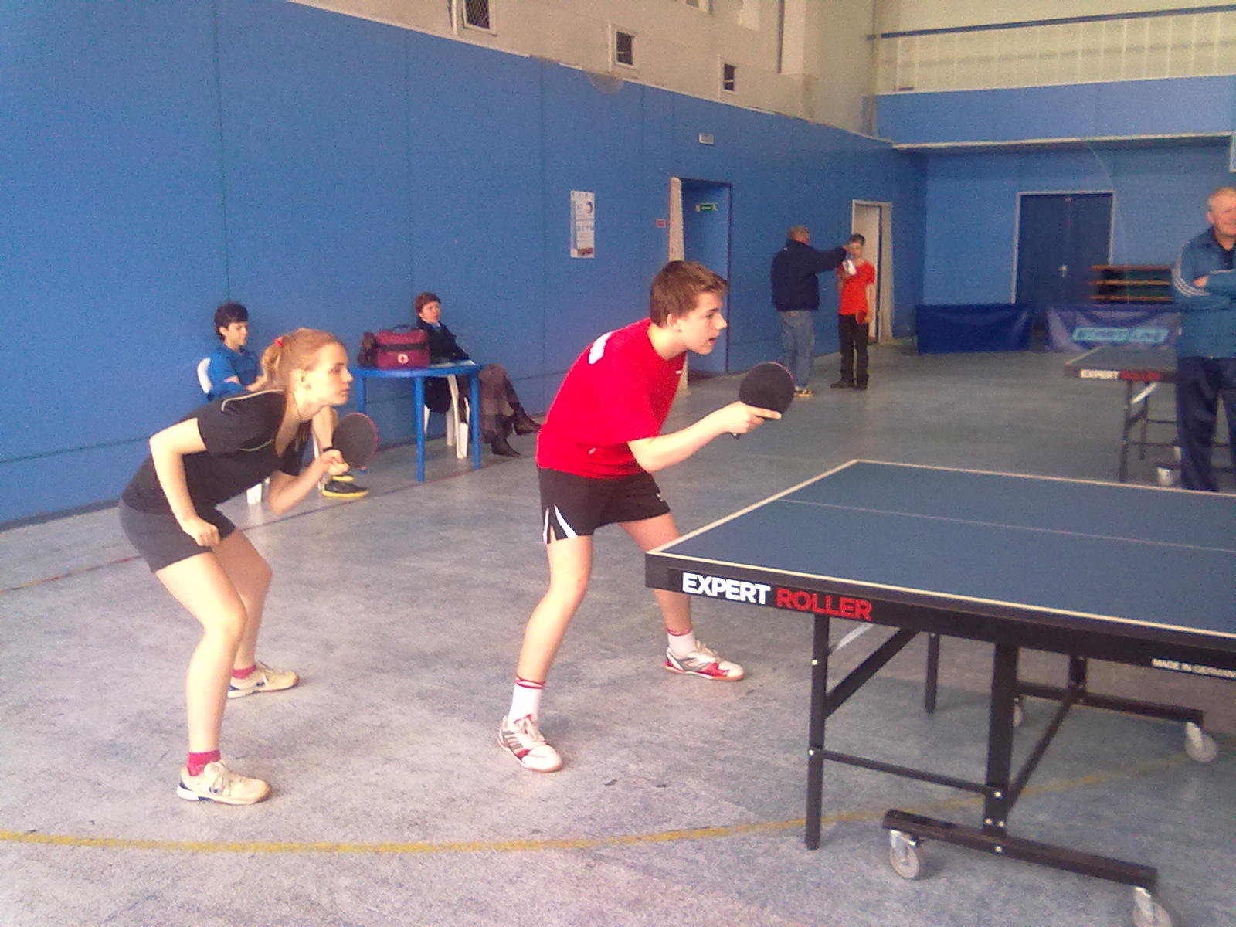
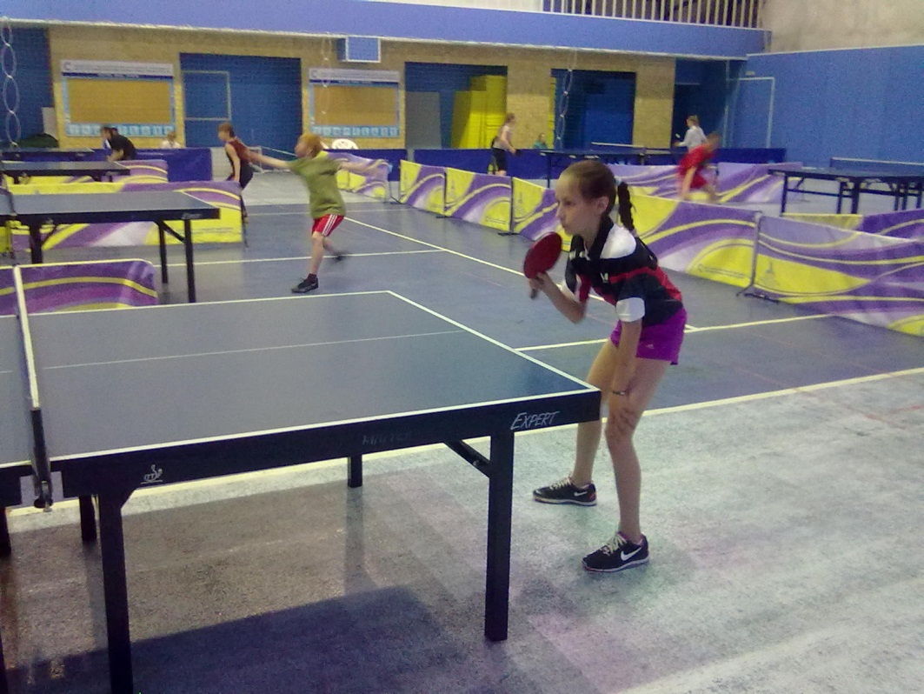
Весь год насыщен спортивными мероприятими:
По субботам проводится «Турнир выходного дня»;
Каждую первую субботу – «Лиги Северска»;
В январские каникулы организовывается «Новогодний турнир для детей и взрослых»;
В феврале проводится турнир «Ко дню защитника Отечества»;
В марте – «Турнир для девушек и женщин»;
В мае – «Турнир посвящённый Дню Победы в ВОВ»;
Еженедельные турниры «Шахпонг», «Шашпонг», «Турнир имен», «Турнир семейных пар» , «Тещина рука»!

Slide 5
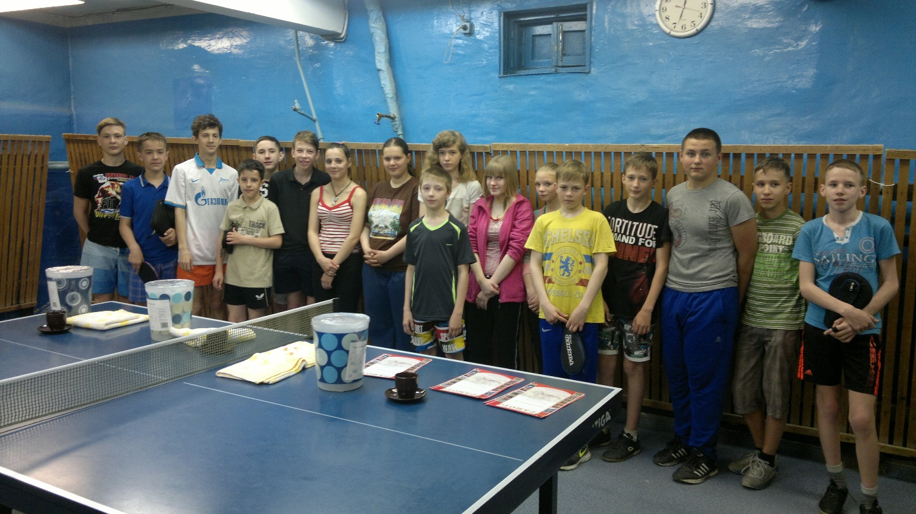
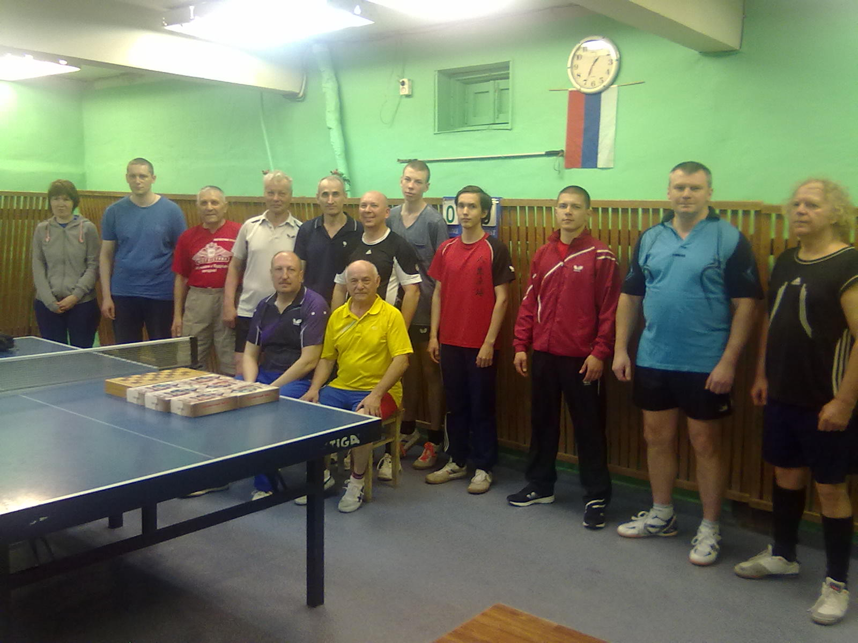
Клуб насчитывает более 100 участников!
Среди них дети, молодежь и пенсионеры!
Теннису все возрасты покорны!!!
Девочки и мальчики, девушки и парни, женщины и мужчины – все находят в этой игре удовольствие, пользу и азарт!

Slide 6
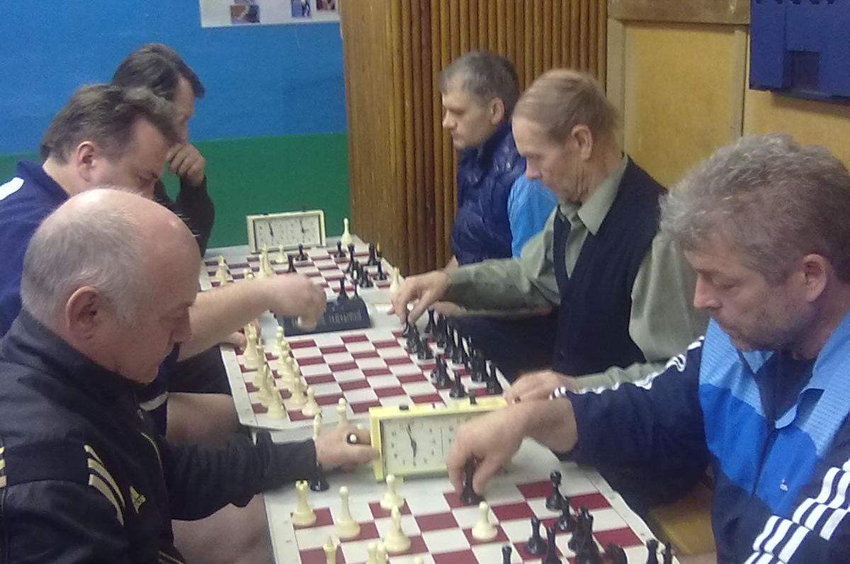
Турнир «Шахпонг»
Шахпонг – сочетание таких, казалось бы, несопоставимых видов спорта, как шахматы и настольный теннис!
Новый вид интеллектуального спортивного двоеборья является наипопулярнейшим среди членов клуба «Надежда»!

Slide 7
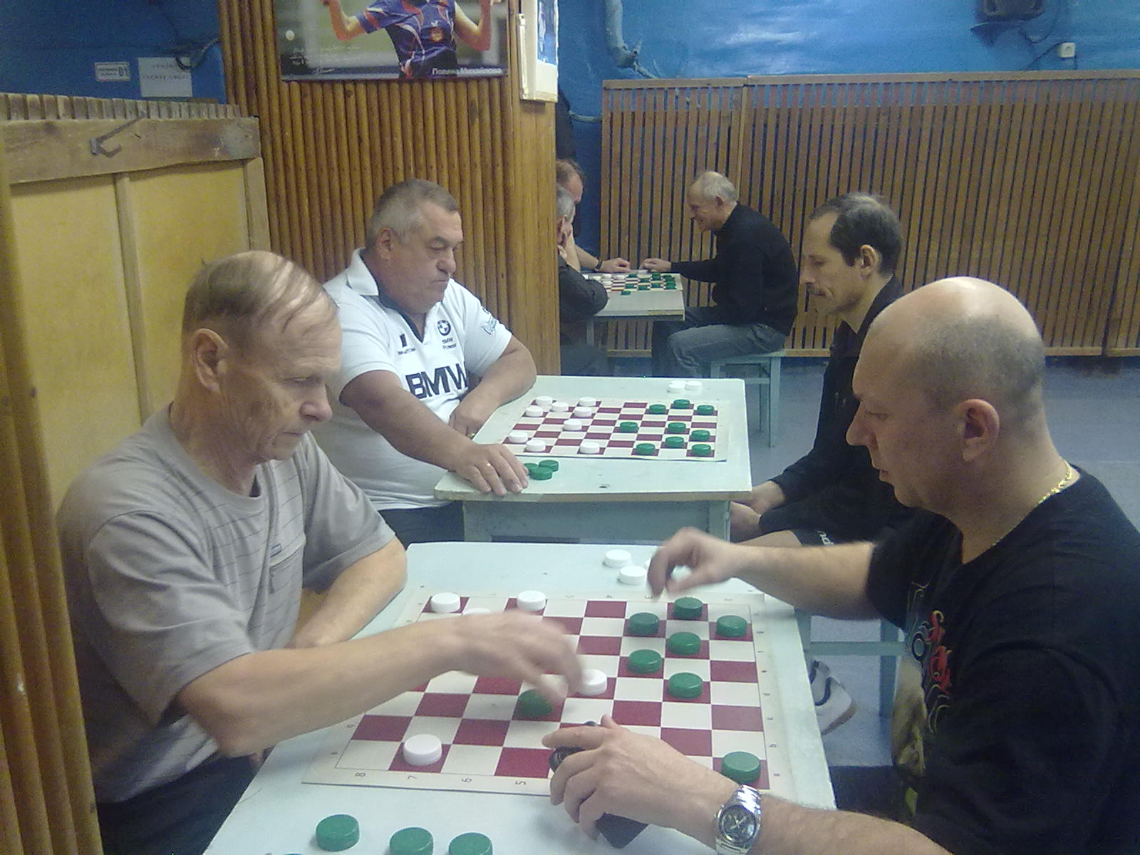
Клуб «Надежда» полон творческих идей!!!
Был придуман новый вид двоеборья – Шашпонг, объединяющий теннис и шашки!
Благодаря его демократичности, в этом виде принимают участие максимальное количесво желающих спортсменов!

Slide 8
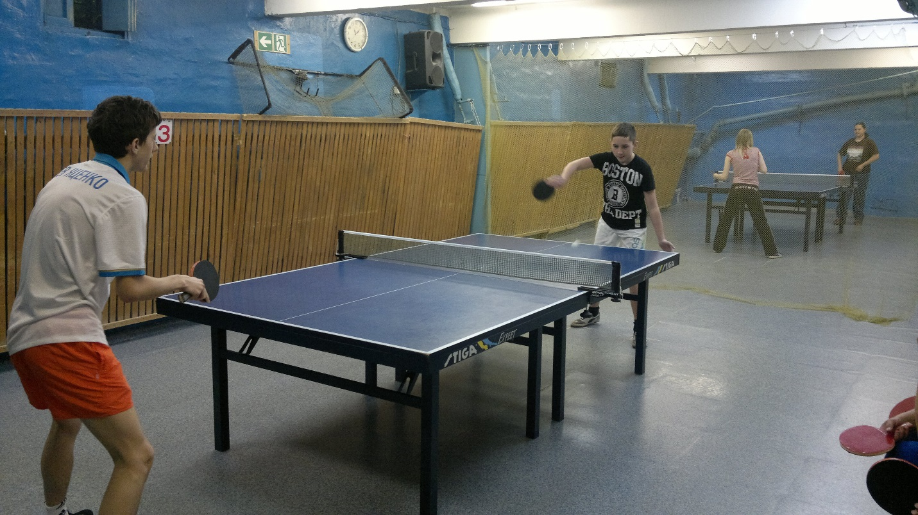
Турнир
«Тещина Рука»
Одним из самых развлекательных турниров клуба, где участники играют не основной рукой.
Правша играет левой рукой, а левша – правой, что прекрасно развивает координацию и положительно сказывается на дальнейшем совершенствовании мастерства.

Slide 9
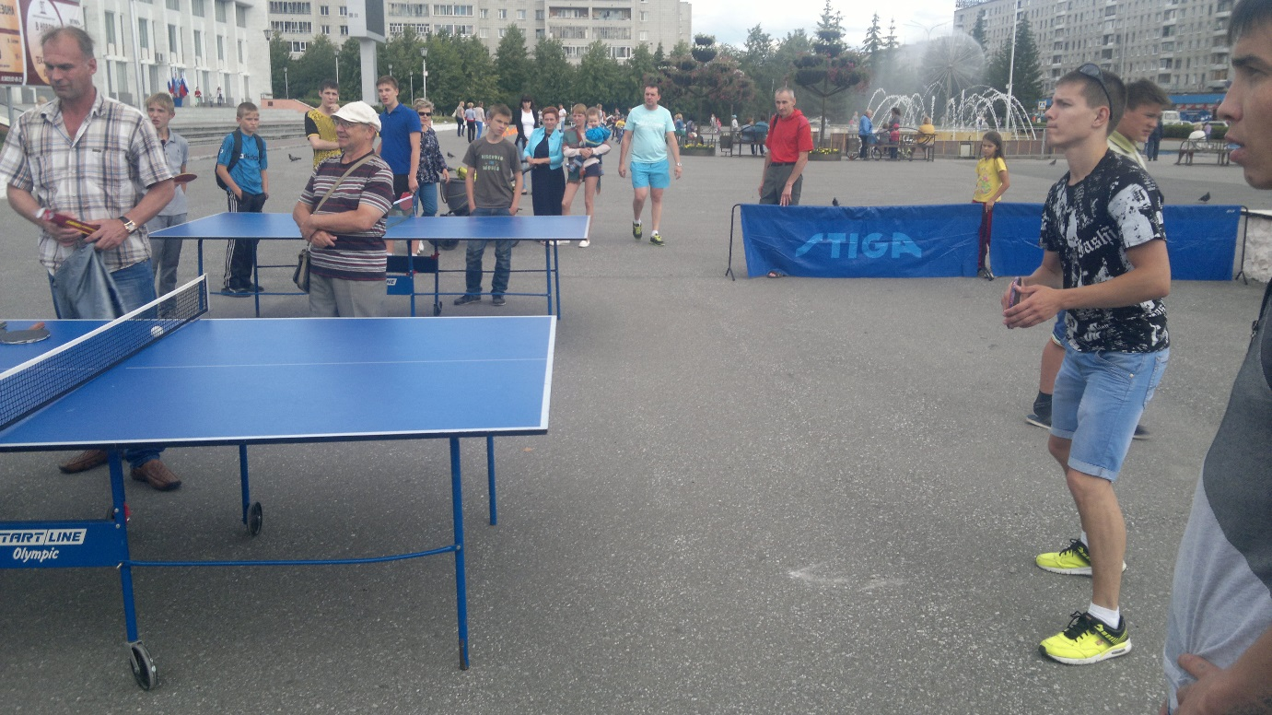
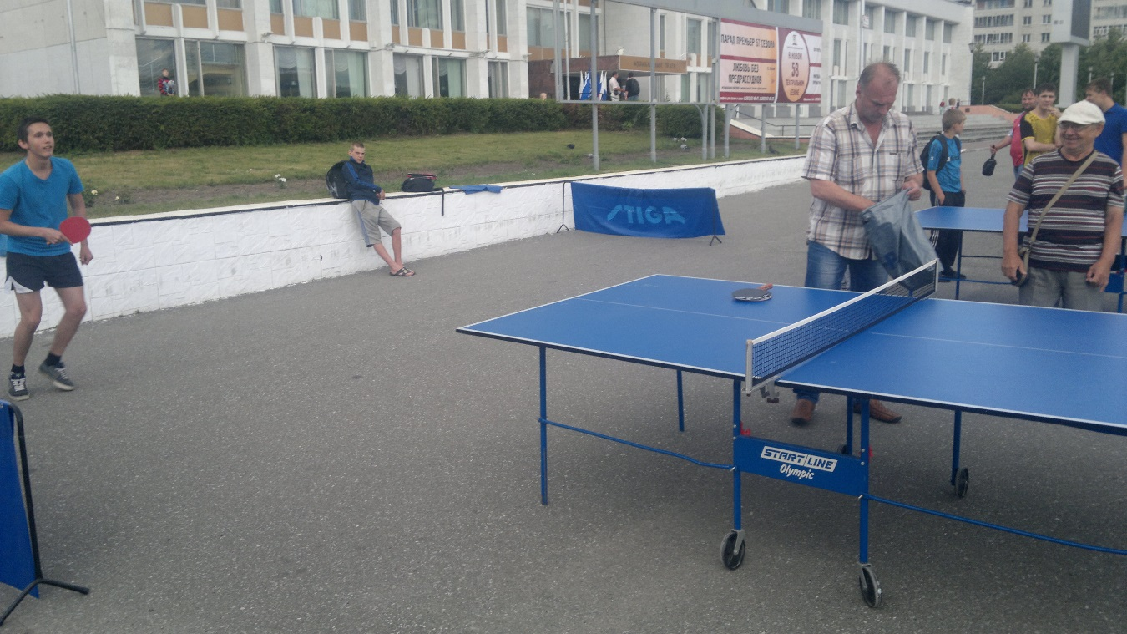
Клуб «Надежда» организовывает и проводит «Летние кубки»

Slide 10
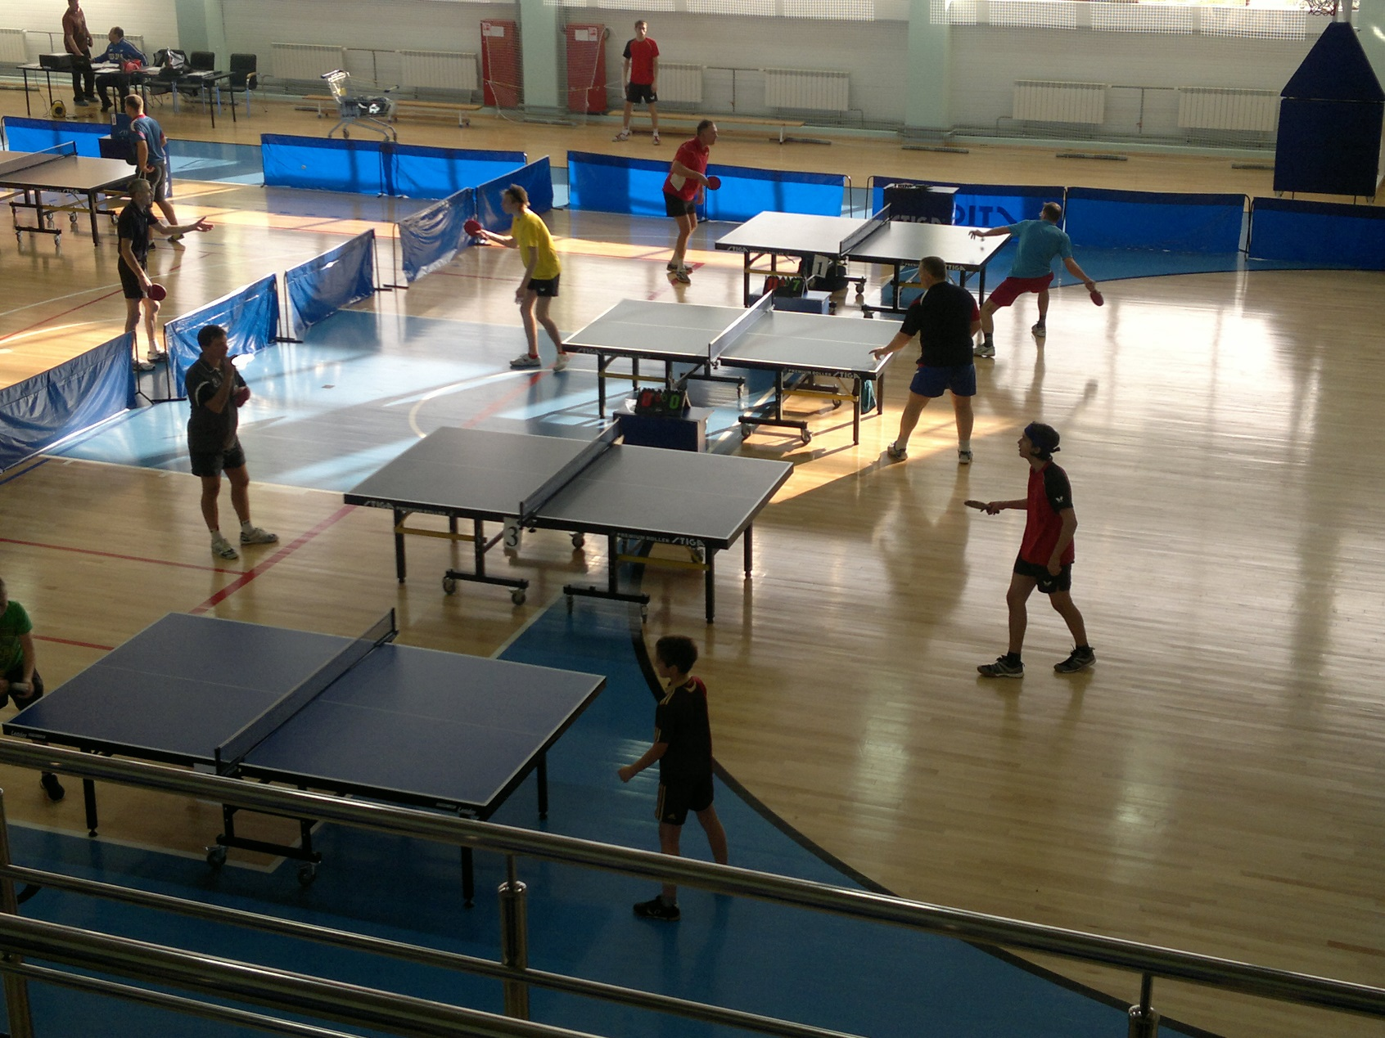
Наши воспитанники
Клуб «Надежда» являлся и является центром г.Северска для подготовки резерва начинающих теннисистов, которые при достижении отличных результатов переходят тренироваться в современный многопрофильный спортивный комплекс «Олимпия».
В клубе наблюдается большой приток спортсменов перед проведением крупных соревнований проводимых где либо, теннисисты оттачивают мастерство, чтобы продемонстрировать его в ходе соревнований!

Slide 11
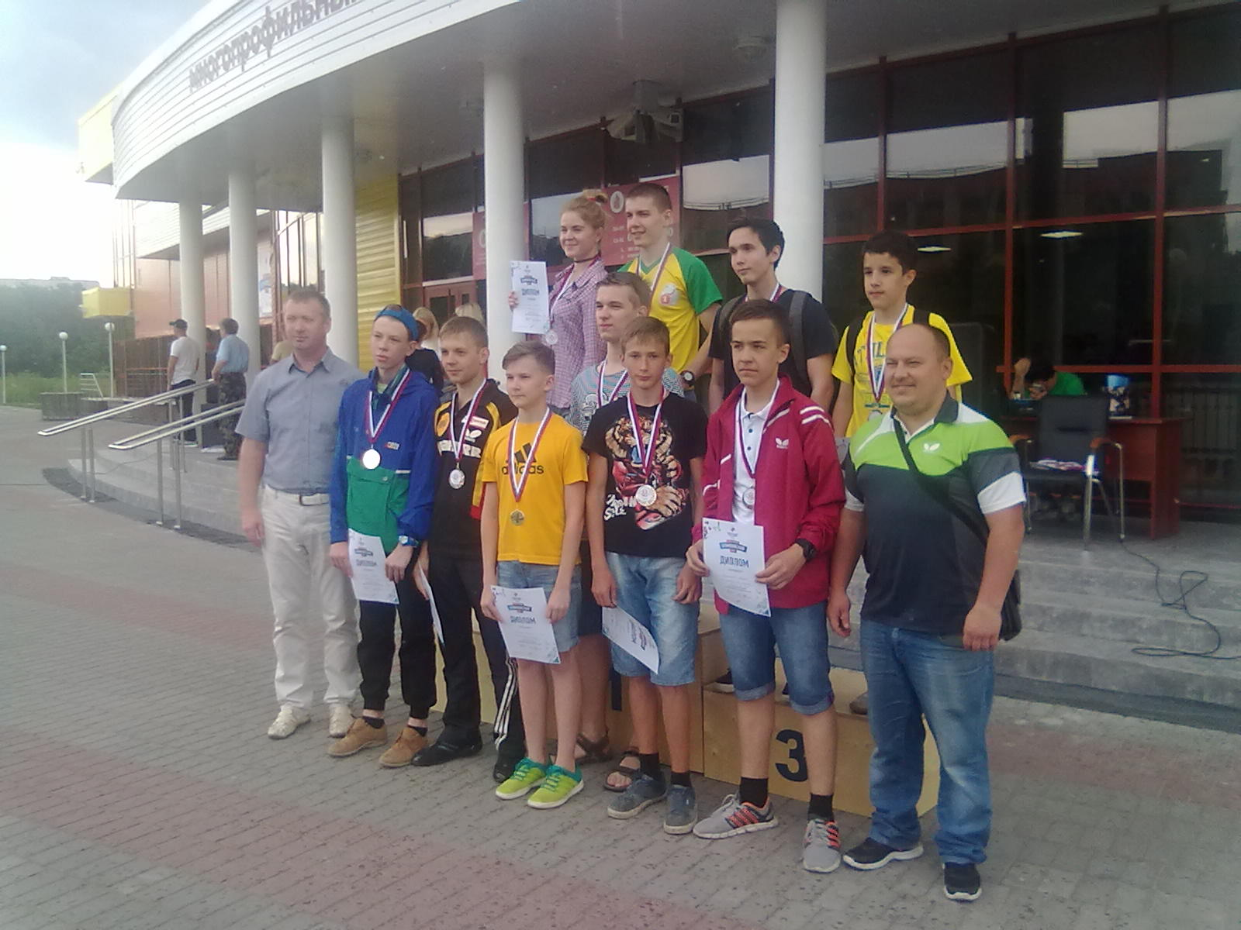
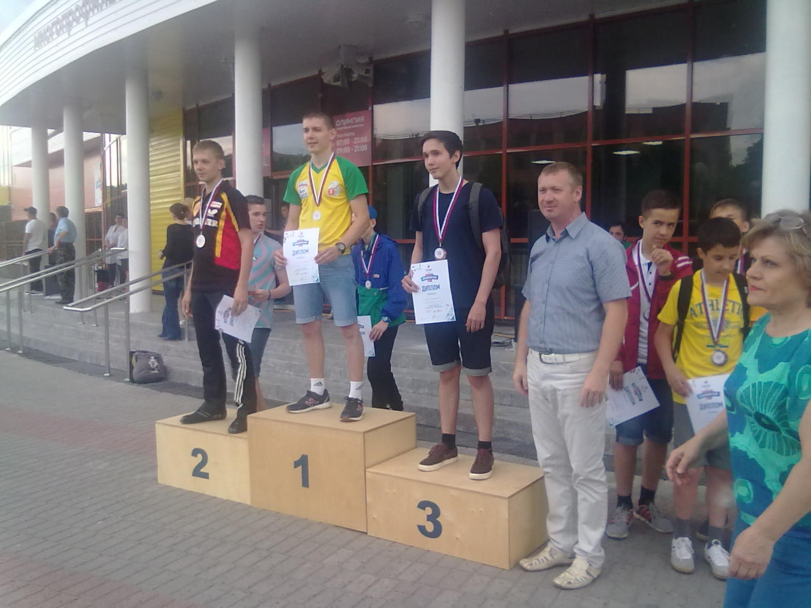
Клубом воспитаны 3 мастера спорта и 20 кандидатов в мастера спорта по теннису!
Участники всевозможных Российских соревнований!

Slide 12
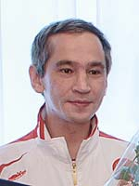
В клубе занимаются все желающие!
Организованы занятия для лиц с ограниченными возможностями по здоровью
Павел Селиверстов
Воспитанник северского теннисного клуба «Надежда», инвалид II группы.
Павел – чемпион и дважды призер XIII специальных Олимпийских мировых летних игр в Афинах 2011 года: завоевал одну золотую и две серебряные медали в настольном теннисе!

Slide 13
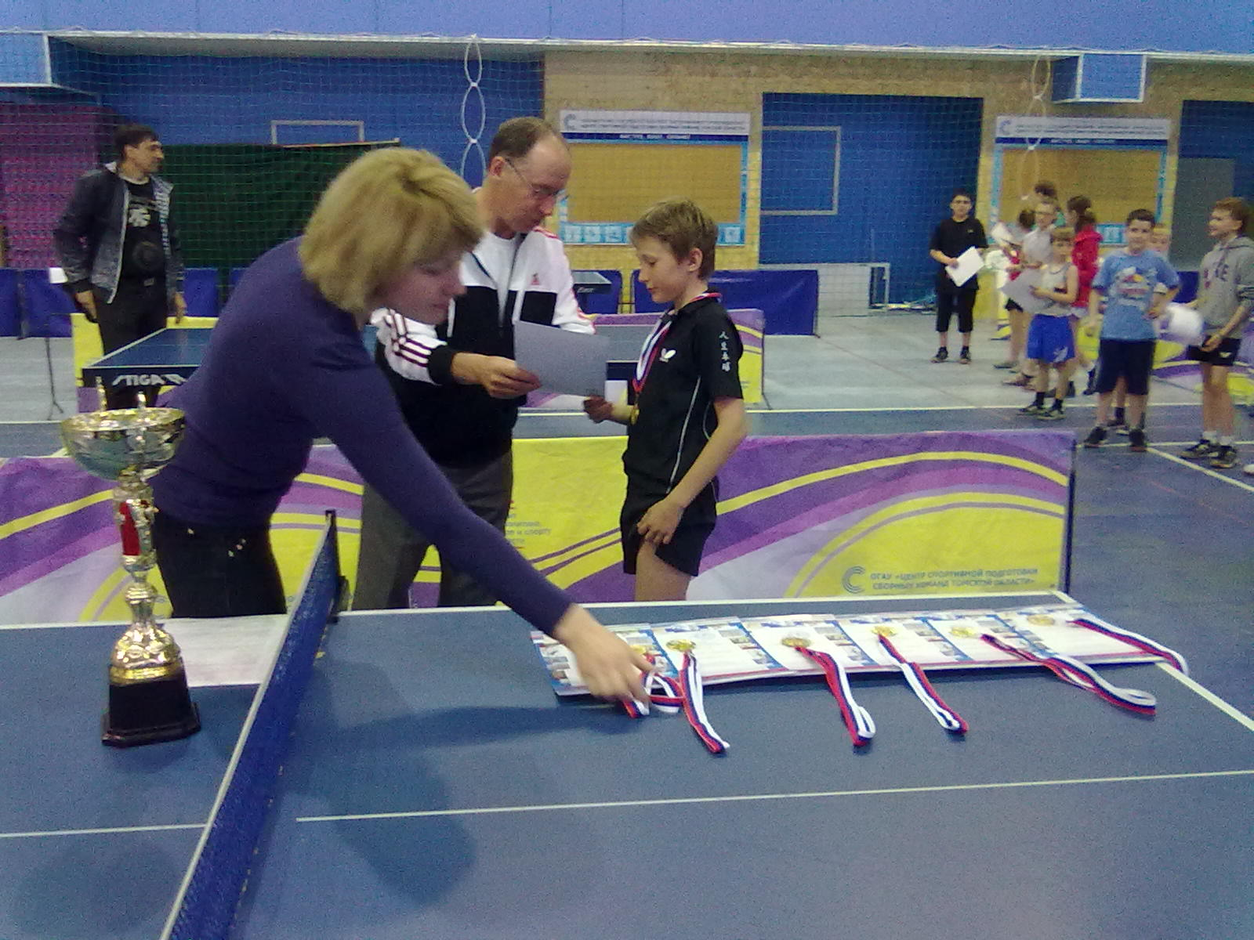
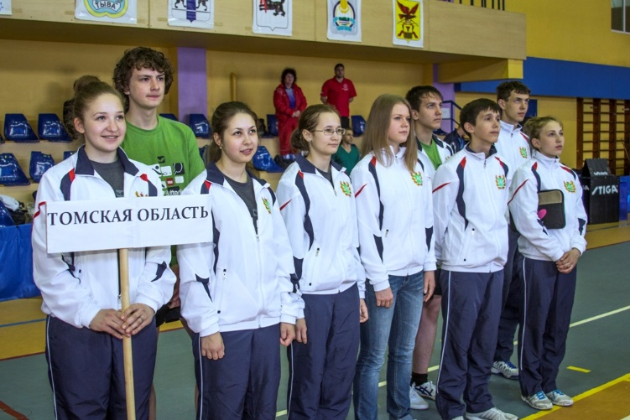
Клуб «Надежда» неоднократно отмечался дипломами и благодарностями городов Северска и Томска!
Положительную оценку и отзыв клуб получил от Томской Федераций настольного тенниса
«Золотая ракетка»!
Воспитанники клуба «Надежда» успешно завоевывают кубки и грамоты не только в городских соревнованиях, но и за пределами родного города!

Slide 14
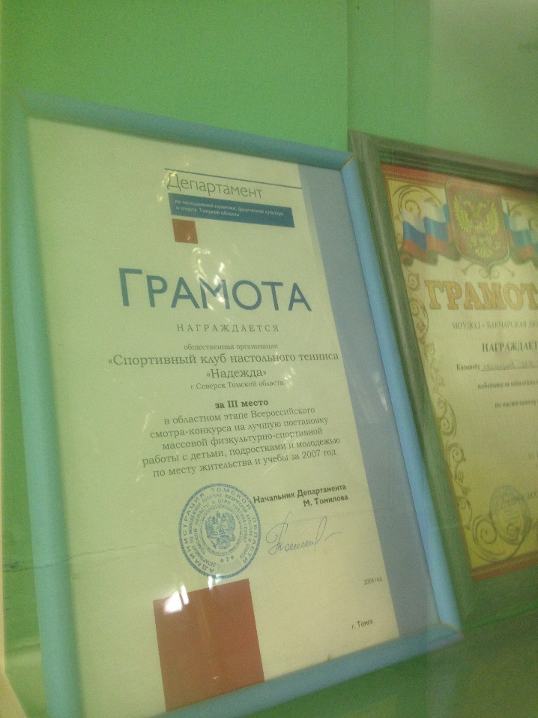
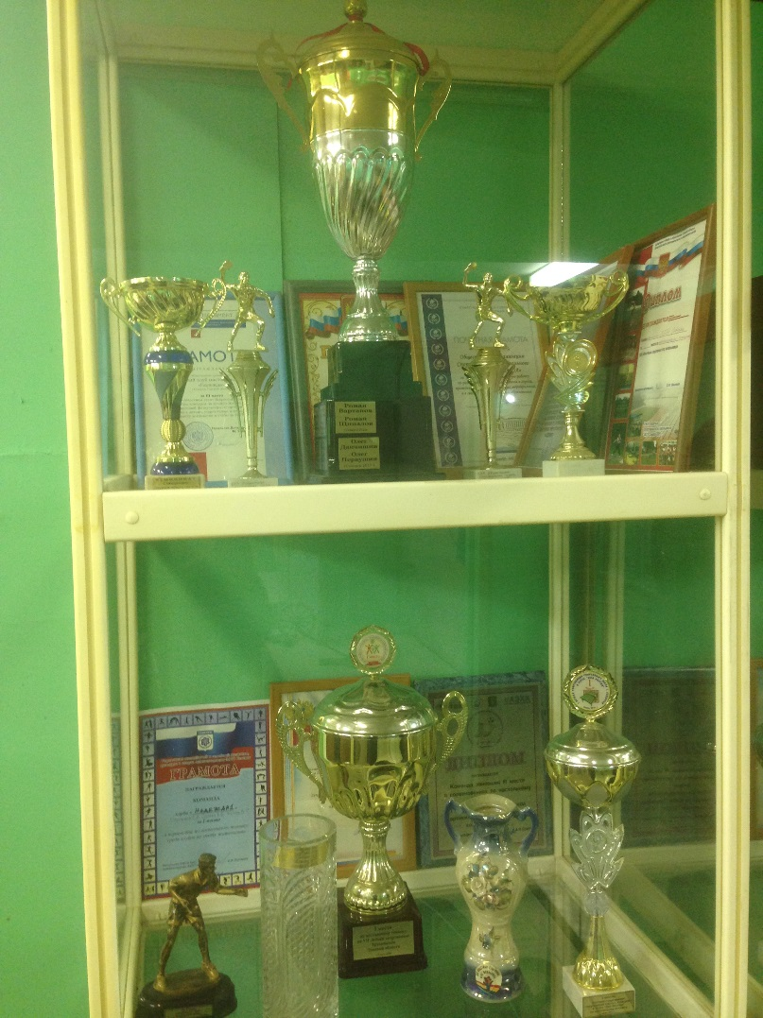
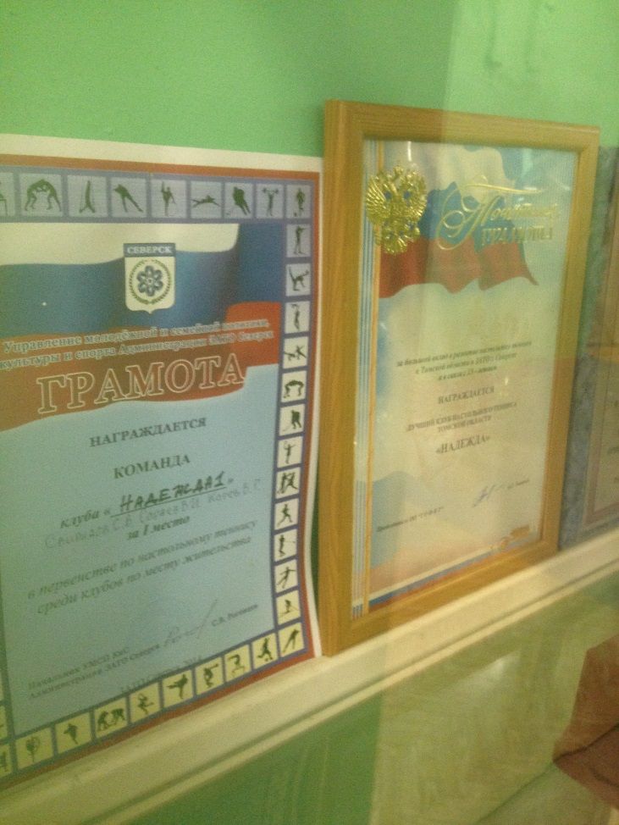
Мы уверены, впереди нас ждут новые победы, достижения и успехи в спорте!

